Slide 1
Μικροβιολογία Τροφίμων I
Ενότητα 6: Τροφοπαθογόνοι μικροοργανισμοί και Τροφικές ασθένειες.
Δρ. Ιωάννης Γιαβάσης,
Επίκουρος Καθηγητής,
Τμήμα Τεχνολογίας Τροφίμων,
T.E.I. Θεσσαλίας

Slide 2
Άδειες Χρήσης
Το παρόν εκπαιδευτικό υλικό υπόκειται σε άδειες χρήσης Creative Commons.
Για εκπαιδευτικό υλικό, όπως εικόνες, που υπόκειται σε άλλου τύπου άδειας χρήσης, η άδεια χρήσης αναφέρεται ρητώς.

Slide 3
Χρηματοδότηση
Το παρόν εκπαιδευτικό υλικό έχει αναπτυχθεί στα πλαίσια του εκπαιδευτικού έργου του διδάσκοντα.
Το έργο υλοποιείται στο πλαίσιο του Επιχειρησιακού Προγράμματος «Εκπαίδευση και Δια Βίου Μάθηση» και συγχρηματοδοτείται από την Ευρωπαϊκή Ένωση (Ευρωπαϊκό Κοινωνικό Ταμείο) και από εθνικούς πόρους.

Slide 4
Σκοποί ενότητας
Εξοικείωση των φοιτητών με τα κύρια βιοχημικά, μορφολογικά και άλλα χαρακτηριστικά των παθογόνων μικροοργανισμών των τροφίμων και τα χαρακτηριστικά των ασθενειών που προκαλούν, καθώς και τα μέτρα πρόληψης αυτών.
Τροφοπαθογόνοι μικροοργανισμοί και Τροφικές ασθένειες

Slide 5
Περιεχόμενα ενότητας
Περιγραφή των κύριων βιοχημικών, μορφολογικών και άλλων χαρακτηριστικών των παθογόνων μικροοργανισμών των τροφίμων και των ασθενειών που προκαλούν τα τροφοπαθογόνα βακτήρια, οι τροφοπαθογόνοι μύκητες, τροφιμογενείς ιοί και πρωτόζωα-παράσιτα των τροφίμων.
Τροφοπαθογόνοι μικροοργανισμοί και Τροφικές ασθένειες

Slide 6
Παθογόνοι Μικροοργανισμοί-Εισαγωγή (1 από 5)
Gram- Βακτήρια:
- Salmonella species,
- Campylobacter species,
- Escherichia coli,
- Yersinia enterocolitica,
- Shigella species,
- Vibrio species.
Τροφοπαθογόνοι μικροοργανισμοί και Τροφικές ασθένειες
6

Slide 7
Παθογόνοι Μικροοργανισμοί-Εισαγωγή (2 από 5)
Gram+ Βακτήρια:
- Listeria monocytogenes,
- Staphylococcus aureus,
- Clostridium botulinum,
- Clostridium perfringens,
- Bacillus cereus.
Μυκοτοξίνες από τοξιγενείς μύκητες (Aspergillus, Penicilium, Fusarium),
Τροφογενείς ιοί,
Prions,
Προτόζωα – παράσιτα.
Τροφοπαθογόνοι μικροοργανισμοί και Τροφικές ασθένειες
7

Slide 8
Παθογόνοι Μικροοργανισμοί-Εισαγωγή (3 από 5)
Οι παθογόνοι μ/οι εκφράζουν την παθογένεια μέσω:
Παραγωγής ενδο/εξωτοξίνης, που δρά ενάντια σε:
- εντερικό ιστό,
- συκώτι και άλλα όργανα,
- νευρομυικό σύστημα.
Μεμβρανολυτικών ενζύμων που δρουν ενάντια σε κύττταρα του ανοσοποιητικού συστήματος,
Πρωτεϊνών και πολυσακχαριτών που υποβοηθούν τη προσκόλληση στην επιφάνεια κυττάρων-στόχων και την εξάπλωση σε επιφάνειες,
Άλλοι μηχανισμοί,
Σημείωση: βρέφη, ηλικιωμένοι, έγκυες και άτομα σε ανοσοκαταστολή είναι περισσότερο ευαίσθητα.
Τροφοπαθογόνοι μικροοργανισμοί και Τροφικές ασθένειες
8

Slide 9
Παθογόνοι Μικροοργανισμοί-Εισαγωγή (4 από 5)
Τροφοπαθογόνοι μικροοργανισμοί και Τροφικές ασθένειες
9

Slide 10
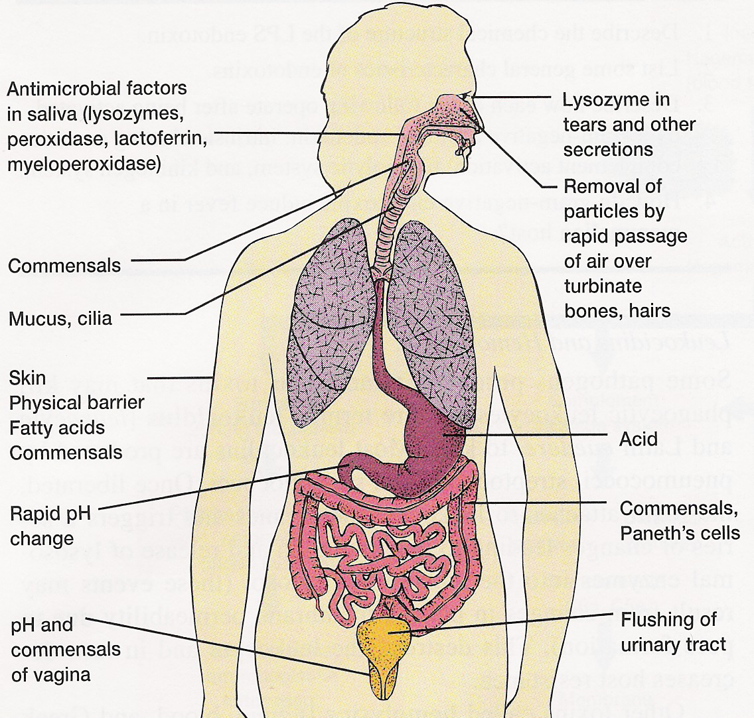
Παθογόνοι Μικροοργανισμοί-Εισαγωγή (5 από 5)
Ανοσοποιητικοί μηχανισμοί αντίδρασης/πρόληψης ενάντια σε τροφοπαθογόνα μικρόβια (από Food Microbiology: An Introduction. TJ Montville, KR Matthews, ASM Press, 2005)
Τροφοπαθογόνοι μικροοργανισμοί και Τροφικές ασθένειες
10

Slide 11
Salmonella (1 από 7)
Salmonella:
Προαιρετικά αναερόβια ραβδιά της οικογένειας Enterobacteriacae family, με ή χωρίς μαστίγιο,
Κύρια αιτία τροφικών δηλητηριάσεων με αυξανόμενα κρούσματα,
Χαμηλή θνησιμότητα,
Πολλαπλοί ορότυποι με σωματικά (Ο) και μαστιγιακά (H) αντιγόνα,
Σύνηθη κρούσματα σε πουλερικά και αυγά, λιγότερα σε άλλα κρέατα και αλλαντικά,
Πιθανόν και κρούσματα σε λαχανικά λόγω κακής υγιεινής και μολυσμένου νερού.
Τροφοπαθογόνοι μικροοργανισμοί και Τροφικές ασθένειες
11

Slide 12
Salmonella (2 από 7)
Τροφοπαθογόνοι μικροοργανισμοί και Τροφικές ασθένειες
12

Slide 13
Salmonella (3 από 7)
Τροφοπαθογόνοι μικροοργανισμοί και Τροφικές ασθένειες
13

Slide 14
Salmonella (4 από 7)
Φυσιολογία της Salmonella:
Μέγιστος ρυθμός ανάπτυξης στους 37°C, αναπτύσσεται σε 2-54°C,
Αναπτύσσεται σε pH 4.5 to 9.5,
Αναστολή σε 3-4% NaCl, ή κάτω από aw 0.93,
Μπορεί να επιβιώσει κατά τη συσκευασία MAP ,
Παράγει οξύ και αέριο από γλυκόζη, δεν ζυμώνει τη λακτόζη ή τη σακχαρόζη,
Καταστροφή με παστερίωση, ή με πολύ καλό μαγείρεμα.
Πηγές και Αίτια μολύνσεων με Salmonella:
Ζωοτροφές με ζωικά υπολλείμματα σφαγείων,
Υπερεντατική εκτροφή ζώων ,
Προσαρμογή σε υποθανάτιες συνθήκες,
Μόνο λίγα κύτταρα (1cfu/gr) μπορεί να αρκούν για την πρόκληση ασθένειας,
Είσοδος κυττάρων σε λιπώδη μικκύλια → προστασία και επιβίωση σε λιπαρά τρόφιμα.
Τροφοπαθογόνοι μικροοργανισμοί και Τροφικές ασθένειες
14

Slide 15
Salmonella (5 από 7)
Ασθένεια και συμπτώματα Salmonella:
Πρόσδεση και εισβολή σε επιθηλιακά κύτταρα του εντέρου,
Έκκριση διαρροϊκών εντεροτοξινών:
(a) Τυφοειδής (εντερικός) πυρετός: διάρροια με διαρκή πυρετό, κοιλόπονος, κεφαλόπονος, χρόνος επώασης 7- 28 μέρες, αντιμετώπιση με αντιβίωση,
(β) Εντεροκολίτιδα : μη αιματώδη διάρροια, κοιλόπονος, χρόνος επώασης 8-72 h.
Ορισμένες φορές προκαλεί χρόνιες καταστάσεις, π.χ. αρθρίτιδα.
Τροφοπαθογόνοι μικροοργανισμοί και Τροφικές ασθένειες
15

Slide 16
Salmonella (6 από 7)
Μέτρα πρόληψης:
Ζωοτροφές χωρίς (σάπια) ζωικά υπολείμματα σφαγείων,
Λιγότερο εντατικές μορφές εκτροφής ζώων/ψαριών,
Καλό ψήσιμο κρεάτων-πουλερικών,
Καλή ατομική υγιεινή.
Τροφοπαθογόνοι μικροοργανισμοί και Τροφικές ασθένειες
16

Slide 17
Salmonella (7 από 7)
Τροφοπαθογόνοι μικροοργανισμοί και Τροφικές ασθένειες

Slide 18
Campylobacter (1 από 3)
Campylobacter jejuni, Campylobacter coli:
Καμπυλωτά ραβδιά της οικογένειας Campylobacteriacae,
Παράγουν εντεροτοξίνες παρόμοιες με αυτές τις χολέρας.
Φυσιολογία:
Μικροαερόφιλοι μ/οι (5% O2 και 10% CO2),
Βέλτιστη ανάπτυξη σε 42°C, επιβίωση καλύτερα σε 4°C παρά 25°C,
Αναπτύσσονται σε χολικά άλατα στους 37°C,
Ευαίσθητα σε περιβαλλοντικές συνθήκες,
Δεν αναπτύσσονται κάτω από 30°C, ευαίσθητα σε ξήρανση, πολύ οξυγόνο, χαμηλό pH, ακτινοβολία, κατάψυξη και θέρμανση (καταστροφή με παστερίωση),
Τροφοπαθογόνοι μικροοργανισμοί και Τροφικές ασθένειες

Slide 19
Campylobacter (2 από 3)
Πηγές: άγρια ζώα και κόπρανα/ούρα αυτών, πουλερικά, ωμό γάλα, νερό (viable but not culturable in water),
Κρούσματα: 111 μεγάλα κρούσματα στις ΗΠΑ από 978-1996 (κυρίως μέσω απαστερίωτου γάλακτος και επαφής με ζώα)
Μολυσματική δόση: <1000cfu/gr,
Συμπτώματα: υδατώδης διάρροια, πυρετός, φλεγμονή στο έντερο (ή αιματώδη κόπρανα),
Αυτό περιοριζόμενη ασθένεια , δεν απαιτούνται φάρμακα.
Τροφοπαθογόνοι μικροοργανισμοί και Τροφικές ασθένειες
19

Slide 20
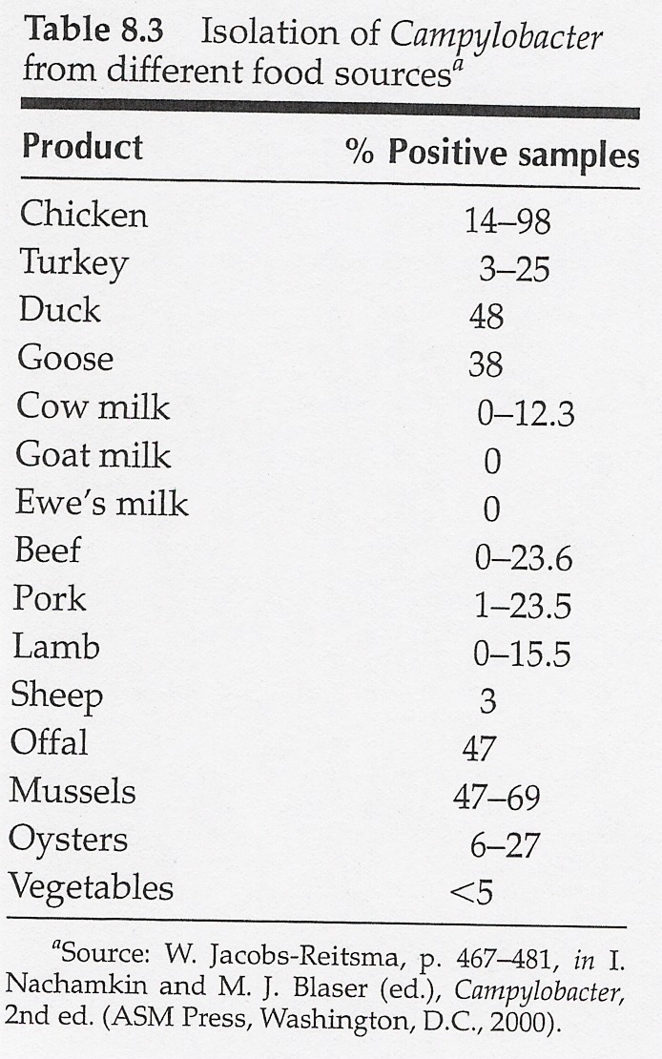
Campylobacter (3 από 3)
Τροφοπαθογόνοι μικροοργανισμοί και Τροφικές ασθένειες

Slide 21
Escherichia coli (1 από 4)
Πολλά μεγάλα κρούσματα παγκοσμίως (196 στις USA in 1998),
E. coli O157:H7 : 73,480 περιστατικά και 61 θάνατοι στις ΗΠΑ ετησίως,
Non-O157:H7 E. coli EHEC strains: 37,740 περιστατικά και 30 θάνατοι στις ΗΠΑ ετησίως,
5 μολυσματικοί τύποι με αντιγόνα O (somatic), H (flagellar), και K (capsule),
EPEC: enteropathogenic E. coli, έντονη διάρροια σε βρέφη,
ETEC: enterotoxigenic, διάρροια των ταξιδιωτών (και σε βρέφη), παράγει θερμοάντοχη εντεροτοξίνη,
EIEC: enteroinvasive, μη αιματώδη διάρροια και δυσεντερία,
DAEC: diffusely adhering, κυρίως σε μικρά παιδιά,
Τροφοπαθογόνοι μικροοργανισμοί και Τροφικές ασθένειες

Slide 22
Escherichia coli (2 από 4)
EAEC: enteroaggregative, διάρροια σε βρέφη και παιδιά,
EHEC: enterohaemorragic, αιματώδη διάρροια, περιλαμβάνει την O157:H7,
Πηγές :
κόπρανα ανθρώπων και ζώων, μολυσμένο νερό, ωμό γάλα-κρέας,
Εκτός από ζωικά τρόφιμα, μπορεί να επιμολύνει φρούτα, λαχανικά, χυμούς.
Τροφοπαθογόνοι μικροοργανισμοί και Τροφικές ασθένειες

Slide 23
Escherichia coli (3 από 4)
Εμφάνιση της E. coli σε τρόφιμα (από Food Microbiology: An Introduction. TJ Montville, KR Matthews, ASM Press, 2005)
Τροφοπαθογόνοι μικροοργανισμοί και Τροφικές ασθένειες

Slide 24
Escherichia coli (4 από 4)
Φυσιολογία:
Ιδιαιτέρως οξυάντοχη, (παράγει η ίδια οξέα), αναπτύσσεται μέχρι pH 4.0-4.5,
Παράγει CO2 από γλυκόζη,
Αντοχή σε αντιβιοτικά,
Καταστροφή με παστερίωση (68°C x seconds),
Ευαίσθητη στην ακτινοβολία (εγκεκριμένη μέθοδος για επεξεργασία ωμού κρέατος στις ΗΠΑ).
Συμπτώματα:
αιματώδη ή μη διάρροια, κοιλόπονος και κοιλιακές κράμπες ,νεφροπάθειες,
Χρόνος επώασης 3-4 μέρες, διάρκεια 4-10 μέρες,
Θνησιμότητα 1%,
Μολυσματική δόση <100 cfu/gr,
Σημείωση: μεταφέρεται από άτομο σε άτομο!
Προληπτικά μέτρα: χλωρίωση νερού, καλό μαγείρεμα τροφίμων
Τροφοπαθογόνοι μικροοργανισμοί και Τροφικές ασθένειες

Slide 25
Yersinia enterocolitica (1 από 3)
Προαιρετικά αναερόβια ραβδιά της οικογένειας Εnterobacteriacae,
Μεταφέρονται μέσω εντόμων στα ζώα, και από εκεί σε ζωικά τρόφιμα,
Κύριο αίτιο δηλητηρίασης: Ωμά ζωικά προϊόντα,
Επικολλάται στο επιθήλιο του εντέρου και μπορεί να εισβάλει σε αυτό.
Φυσιολογία:
Ασυνήθιστα ψυχρότροφο (ανάπτυξη σε 4°C, αντέχει στην κατάψυξη),
Ευρύ pH ανάπτυξης (4-10), οξυάντοχο (παραγωγή αμμωνίας και αλκαλικών ουσιών από την υδρόλυση της ουρίας),
Καταστρέφεται με παστερίωση (72 °C x 18 sec) ακτινοβόληση, και με νιτρώδη άλατα,
Αντέχει 5% NaCl.
Τροφοπαθογόνοι μικροοργανισμοί και Τροφικές ασθένειες

Slide 26
Yersinia enterocolitica (2 από 3)
Χαρακτηριστικά ασθένειας:
Αυτό περιοριζόμενη διάρροια (γαστρεντερίτιδα), πυρετός, κοιλόπονος, κυρίως σε μικρά παιδιά,
Μολυσματική δόση: >10000 cfu/gr,
Σημείωση: Αν περάσει στην κυκλοφορία του αίματος (βακτηριαιμία) η θνησιμότητα είναι 30-60%,
Ίσως προκαλέσει αυτό άνοσες ασθένειες (αρθρίτιδα, υπό/υπερθυρεοειδισμό).
Τροφοπαθογόνοι μικροοργανισμοί και Τροφικές ασθένειες

Slide 27
Yersinia enterocolitica (3 από 3)
Εμφάνιση της Y. enterocolitica σε τρόφιμα (από Food Microbiology: An Introduction. TJ Montville, KR Matthews, ASM Press, 2005)
Τροφοπαθογόνοι μικροοργανισμοί και Τροφικές ασθένειες

Slide 28
Shigella (1 από 3)
Shigella (S. sonnei, S. dysenteriae, S. flexneri, S. bodii).
Ραβδιά της Οικ. Enterobacteriacae, παρόμοια με την Escherichia and Salmonella,
Ζυμώνουν τη λακτόζη (τα μόνα στην οικογένεια Enterobacteriacae),
Αναστέλλονται με 4% NaCl, όξινο pH (αν και επιβιώνουν σε pH 2-3 για κάποιες ώρες),
Ευαίσθητα σε θέρμανση και ακτινοβολία,
Επιβιώνουν καλύτερα υπό ψύξη/κατάψυξη, παρά σε θερμοκρασία δωματίου!
Πηγές: σε διάφορα τρόφιμα.
Μόλυνση τροφίμων συνήθως μέσω μολυσμένων χεριών ή νερού μολυσμένου με κόπρανα
Τροφοπαθογόνοι μικροοργανισμοί και Τροφικές ασθένειες

Slide 29
Shigella (2 από 3)
Symptoms: αιματώδη, βλενώδη κόπρανα (δυσεντερία) με κοιλόπονο και ίσως πυρετό.
Χρόνος επώασης: 1-3 μέρες, διάρκεια 1-2 weeks (αυτοπεριοριζόμενη, αν και δεν αποκλείεται χρήση αντιβιοτικών ή και εισαγωγή σε νοσοκομείο σε οξέα περιστατικά,
Ανιχνεύονται σε κόπρανα εβδομάδες μετά την πάροδο της ασθένειας,
Λίγα κύτταρα αρκούν για μόλυνση, δύσκολη η ανίχνευση,
Πρόληψη: καλή ατομική υγιεινή, χλωρίωση νερού.
Τροφοπαθογόνοι μικροοργανισμοί και Τροφικές ασθένειες

Slide 30
Shigella (3 από 3)
Shigella outbreaks and food sources(από Food Microbiology: An Introduction. TJ Montville, KR Matthews, ASM Press, 2005)
Τροφοπαθογόνοι μικροοργανισμοί και Τροφικές ασθένειες

Slide 31
Vibrio (1 από 2)
Vibrio (V. parahaemolyticus, V. cholerae).
Μέρος της μικροχλωρίδας υδάτων,
Βρίσκεται στο 50% των αλιευμάτων,
Υψηλοί πληθυσμοί το καλοκαίρι (ευαίσθητο στο κρύο),
Θανάτωση με θέρμανση στους 60°C για λίγα λεπτά,
Ευαίσθητα σε ακτινοβολία, υδροστατικές πιέσεις, καρυκεύματα και συντηρητικά,
V. cholerae προκαλεί χολέρα, (κίνδυνος επiδημίας!) μέσω της τοξίνης της χολέρας (CT),
Συμπτώματα: εκρηκτική υδατώδη διάρροια με βλέννα και εμφάνιση «κόκκων ρυζιού» στα κόπρανα, κοιλιακός πόνος, εμετός,
Χρόνος επώασης: αρκετές ώρες έως ημέρες (ανάλογα με τον αρχικό πληθυσμό).
Τροφοπαθογόνοι μικροοργανισμοί και Τροφικές ασθένειες

Slide 32
Vibrio (2 από 2)
V. parahaemolyticus προκαλεί γαστρεντερίτιδα,
40 μεγάλα κρούσματα και 1000 περιστατικά από 1973-1998, αλλά στα 1960’s 70% όλων των τροφικών δηλητηριάσεων οφείλονταν στο Vibrio,
Συμπτώματα: διάρροια, κοιλιακές κράμπες, εμετός, πυρετός (υποχωρούν σε 3-5 μέρες),
Χρόνος επώασης : ~ 24 ώρες; >10⁵ cfu/gr απαιτούνται για ασθένεια,
Πρόληψη: Ψύξη και καλό μαγείρεμα αλιευμάτων, χλωρίωση νερού.
Τροφοπαθογόνοι μικροοργανισμοί και Τροφικές ασθένειες

Slide 33
Listeria monocytogenes (1 από 4)
Ψυχρότροφα, μικροαερόφιλα ραβδιά με αιμολυτική δράση,
Πηγή : έδαφος και νερό,
Ανάπτυξη σε 0-45°C, ≥6.5% ΝaCl , pH 4.4, aw≥ 0.93,
Αναστολή σε 0.1% acetic/citric/lactic acid,
Καταστροφή σε >50-60°C, δεν επηρεάζεται από
vaccum/MAP!
~2000 περιστατικά ετησίως, 500 θάνατοι
(Θνησιμότητα 25% !),
Τα κρούσματα συνδεόνται με έτοιμα προς κατανάλωση φαγητά, μαλακά τυριά, ωμό γάλα, αλλαντικά, πουλερικά, ψάρια, λαχανικά και σαλάτες,
Εισέρχεται στη βιομηχανία με το χώμα που μεταφέρεται με τα παπούτσια εργατών, με οχήματα, κλπ, ή μέσω μολυσμένων φυτών ή ζωικών κοπράνων,
Προσδένεται στις επιφάνειες και σχηματίζει ανθεκτικά βιοφίλμ,
Κύριο αίτιο ανακλήσεων στη βιομηχανία,
Έγκυες και άτομα σε ανασοκαταστολή ιδιαίτερα ευαίσθητα.
Τροφοπαθογόνοι μικροοργανισμοί και Τροφικές ασθένειες

Slide 34
Listeria monocytogenes (2 από 4)
Εμφάνιση σε τρόφιμα: ωμό κοτόπουλο 60%, 16% σε έτοιμα φαγητά, συχνά σε λαχανικά,
“Μηδενική ανοχή” (απουσία σε 25g τροφίμου)
Χαρακτηριστικά λιστερίωσης:
Συμπτώματα περιλαμβάνουν σηψαιμία, μηνιγγίτιδα, (μοιάζουν με συμπτώματα γρίπης),
Κάποιες φορές προκαλεί απλή γαστρεντερίτιδα με πυρετό (δόση >10⁵),
Χρόνος επώασης μέχρι 5 εβδομάδες (δύσκολο να ανιχνευθεί ως αίτιο μόλυνσης),
Πολλά άτομα εκτίθενται αλλά δεν αρρωσταίνουν,
Τροφοπαθογόνοι μικροοργανισμοί και Τροφικές ασθένειες

Slide 35
Listeria monocytogenes (3 από 4)
Μοναδικός τρόπος ανάπτυξης εντός του ξενιστή: εισβολή μέσω των μεμβρανών των επιθυλιακών κυττάρων του εντέρου, μετάδοση από κύτταρο σε κύτταρο του εντέρου ⇒ αποφεύγει τα αντιβιοτικά και μπορεί να φτάσει στον εγκέφαλο και τον πλακούντα,
Δεν παράγει τοξίνες,
Η L.monocytogenes προκαλεί ευρύτερη διέγερση του ανοσοποιητικού c,
Πρόληψη: καλή υγιεινή και επαρκής θερμική επεξεργασία.
Τροφοπαθογόνοι μικροοργανισμοί και Τροφικές ασθένειες

Slide 36
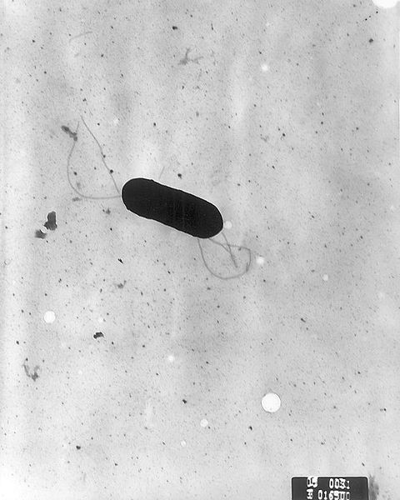
Listeria monocytogenes (4 από 4)
Διείσδυση της L. monocytogenes στα επιθυλιακά κύτταρα του εντερου (από Food Microbiology: An Introduction. TJ Montville, KR Matthews, ASM Press, 2005)
Κύτταρα L. monocytogenes με μαστίγιο.
Τροφοπαθογόνοι μικροοργανισμοί και Τροφικές ασθένειες

Slide 37
Staphylococcus aureus (1 από 3)
Φυσικός του βιότοπος το δέρμα και οι κοιλότητες (ρινική, στοματική, κλπ) ανθρώπων και ζώων,
Κύριες πηγές επιμόλυνσης ο άνθρωπος και τα ανεπαρκώς καθαρισμένα σκεύη/μηχανήματα,
Σημαντική η επιβάρυνση κρέατος κατά τη σφαγή (επαφή με το δέρμα κατά την απόδαρση),
Συχνή αιτία γαστρεντερίτιδων, λόγω της παραγωγής εντεροτοξινών,
Μπορεί ο μικροοργανισμός να καταστραφεί (π.χ. με θέρμανση) αλλά η τοξίνη να παραμένει ενεργή! (Προσοχή στην μικροβιολογική ποιότητα α’ υλών),
Φυσιολογία: ανθεκτικός σε χαμηλή aw (0.86), αλάτι (20%), αντιβιοτικά, νιτρώδη-νιτρικά, αλλά καταστρέφεται με το καλό μαγείρεμα (όχι όμως η τοξίνη, αν έχει ήδη παραχθεί),
Σημείωση: Υπό συνθήκες περιβαλλοντικού stress ή υπό ψύξη δεν παράγεται τοξίνη,
Τροφοπαθογόνοι μικροοργανισμοί και Τροφικές ασθένειες

Slide 38
Staphylococcus aureus (2 από 3)
Συνθήκες που ευνοούν την μόλυνση τροφίμων με S. aureus:
ανεπαρκής ψύξη ή μαγείρεμα, κακή ατομική υγιεινή, παρατεταμένη διατήρηση τροφίμων σε υψηλές αλλά μη-καταστροφικές θερμοκρασίες, μαστίτιδα βοοειδών λόγω ακάθαρτων θηλών (επιμόλυνση στο γάλα),
Συμπτώματα: εμετός, κράμπες, διάρροια, ναυτία, πολύ μικρή θνησιμότητα.
Πολύ σύντομος χρόνος επώασης (30-60min to 6h), δεν απαιτείται φαρμακευτική αγωγή,
Μολυσματική δόση : >10⁵ cfu/gr [1ng toxin/gr τροφίμου].
Τροφοπαθογόνοι μικροοργανισμοί και Τροφικές ασθένειες

Slide 39
Staphylococcus aureus (3 από 3)
Παρουσία του S. aureus σε τρόφιμα(από Food Microbiology: An Introduction. TJ Montville, KR Matthews, ASM Press, 2005).
Τροφοπαθογόνοι μικροοργανισμοί και Τροφικές ασθένειες

Slide 40
Clostridium botulinum (1 από 5)
Αναερόβια σπορογόνα ραβδιά που ζουν στο έδαφος και παράγουν θανατηφόρο νευροτοξίνη,
Σπάνια τα κρούσματα, αλλά πολύ υψηλή θνησιμότητα (απαιτείται νοσηλεία και άμεση χορήγηση αντιτοξίνης),
Φυσιολογία:
- Ελάχιστο pH ανάπτυξης 4.6 (σημαντικό στοιχείο για την ασφάλεια όξινων τροφίμων και κονσερβών),
- NaCl (5-10%), aw (0.94), ή νιτρώδη (150-200ppm) αναστέλλουν την ανάπτυξή του,
Δεν αναπτύσσεται ούτε παράγει τοξίνη υπό ψύξη (εξαίρεση (Cl. botulinum type E),
Τα γαλακτικά βακτήρια (και οι καλλιέργειες εκκίνησης) αναστέλλουν την ανάπτυξη του C. botulinum (παραγωγή οξέων,βακτηριοσινών, Η2Ο2, κλπ),
Τροφοπαθογόνοι μικροοργανισμοί και Τροφικές ασθένειες

Slide 41
Clostridium botulinum (2 από 5)
Τα σπόρια είναι πολύ ανθεκτικά στην ακτινοβολία,
Διαθέτει τα πλέον θερμοάντοχα σπόρια (αντοχή μέχρι 121°C): αποτελούν το στόχο της εμπορικής αποστείρωσης μη όξινων κονσερβών,
Δράση νευροτοξινών: παράλυση νευρικών κυττάρων, θολωμένη όραση, καρδιακή ή αναπνευστική ανεπάρκεια (μολυσματική δόση > 10⁴ cfu/gr),
Ωστόσο, η τοξίνη του C. botulinum είναι θερμοευαίσθητη.
Πρόληψη: αποφυγή οικιακών κονσερβών για μη όξινα τρόφιμα, ψύξη τροφίμων, αποθήκευση κονσερβών σε δροσερό και στεγνό περιβάλλον.
Τροφοπαθογόνοι μικροοργανισμοί και Τροφικές ασθένειες

Slide 42
Clostridium botulinum (3 από 5)
Τύποι του Clostridium botulinum και παραγωγή νευροτοξινών (από Food Microbiology: An Introduction. TJ Montville, KR Matthews, ASM Press, 2005)
Τροφοπαθογόνοι μικροοργανισμοί και Τροφικές ασθένειες

Slide 43
Clostridium botulinum (4 από 5)
Περιστατικά βουτιλισμού (αλλαντίασης) παγκοσμίως (από Food Microbiology: An Introduction. TJ Montville, KR Matthews, ASM Press, 2005)
Τροφοπαθογόνοι μικροοργανισμοί και Τροφικές ασθένειες

Slide 44
Clostridium botulinum (5 από 5)
Εμφάνιση σπορίων C. botulinum σε τρόφιμα (από Food Microbiology: An Introduction. TJ Montville, KR Matthews, ASM Press, 2005)
Τροφοπαθογόνοι μικροοργανισμοί και Τροφικές ασθένειες

Slide 45
Clostridium perfringens (1 από 2)
Ανερόβια σπορογόνα ραβδιά που παράγουν εντεροτοξίνη (τα περισσότερα από τα στελέχη που απομονώνονται),
Βρίσκονται στο έδαφος, στη σκόνη, στο ωμό κρέας, στον εντερικό σωλήνα,
Είναι θερμοάντοχα (>100°C) , αλλά δεν αναπτύσσονται στους 6°C, είναι ευαίσθητα σε pH<5.0, και σε aw<0.93,
Ωστόσο, σπόρια που δεν έχουν εκβλαστήσει μπορεί να παραμείνουν ζωντανά (αδρανή) για μεγάλα χρονικά διαστήματα ή έπειτα από διάφορες επεξεργασίες (Προσοχή σε καρυκεύματα και ξηρές τροφές),
Είναι η αιτία της 3^{ης} πιο συχνής τροφικής δηλητηρίασης στις ΗΠΑ με ~7 θανάτους/έτος,
Συνήθη τρόφιμα-πηγές το κρέας και τα πουλερικά,
Τροφοπαθογόνοι μικροοργανισμοί και Τροφικές ασθένειες

Slide 46
Clostridium perfringens (2 από 2)
Η μόλυνση προκαλείται λόγω κακής θερμοκρασιακής μεταχείρησης, ψύξης ή αποθήκευσης (μέτρια θέρμανση μπορεί να διεγείρει την σπορογονία,
Είναι σημαντική η γρήγορη ψύξη μετά από κάθε θέρμανση!
Συμπτώματα: διάρροια και κοιλιακοί πόνοι (ήπια και αυτοπεριοριζόμενα συμπτώματα) αναπτύσσονται μέσα σε 8-16h, διαρκούν 1-2 μέρες, αλλά στα νεογνά μπορεί να προκαλέσουν ξαφνικό θάνατο (Sudden infant death-SID)!
H τοξίνη συντίθεται στο έντερο κατά τη διαδικασία σπορογένεσης,
Το C. perfringens παράγει H2S σε πρωτεϊνούχα τρόφιμα (δυσάρεστη οσμή σήψης), άρα τα τρόφιμα αυτά γίνονται μη αποδεκτά πριν καταναλωθεί ο μικροοργανισμός,
Πρόληψη: καλό μαγείρεμα, ψύξη μετά από θέρμανση, καλό πλύσιμο χεριών.
Τροφοπαθογόνοι μικροοργανισμοί και Τροφικές ασθένειες

Slide 47
Bacillus cereus (1 από 2)
Αερόβια σπορογόνα που παράγουν τοξίνες,
Παντού στη φύση (έδαφος, φυτά σκόνη),
Δεν αναπτύσσεται κάτω από 4°C,
Συμπτώματα ανάλογα με είδος τοξίνης:
- Εμετική τοξίνη ταχείας δράσης (0.5-6h) και
- Διαρροϊκή τοξίνη βραδείας δράσης (6-14h),
Ήπια ασθένεια , διαρκεί μόνο 24h,
Προκαλείται κυρίως λόγω ανεπαρκούς μαγειρέματος ή ψύξης,
Εμφάνιση σε τρόφιμα : (μαγειρεμένο) κρέας , ρύζι, ζυμαρικά, σάλτσες, γαλακτοκομικά, καρυκεύματα,
Σημείωση : τα ζωικά τρόφιμα μπορεί να περιέχουν B. cereus αλλά η πρωτεόλυση που προκαλούν, καθιστά μη αποδεκτό το προϊόν (απορρίπτεται πριν καταναλωθεί),
Ο B. cereus προσδένεται σε επιφάνειες, δύσκολη η απολύμανση.
Τροφοπαθογόνοι μικροοργανισμοί και Τροφικές ασθένειες

Slide 48
Bacillus cereus (2 από 2)
Εμετικό και Διαρροϊκό σύνδρομο του B. cereus (από Food Microbiology: An Introduction. TJ Montville, KR Matthews, ASM Press, 2005)
Τροφοπαθογόνοι μικροοργανισμοί και Τροφικές ασθένειες

Slide 49
Μυκοτοξίνες (1 από 3)
Τοξικοί μεταβολίτες κάποιων μυκήτων (Aspergillus, Penicillium, Fusarium),
Καρκινογόνες ουσίες για το συκώτι και άλλα όργανα (βιοσυσσώρευση),
Μπορεί να προκαλέσουν τροφική δηλητηρίαση σε ψηλές συγκεντρώσεις,
Πολύ θερμοσταθερές ουσίες,
Πρόβλημα σε ξηρά κυρίως τρόφιμα (σιτηρά, ξηροί καρποί): προσοχή στη διατήρηση χαμηλής υγρασίας και θερμοκρασίας,
Χρήσιμη η συσκευασία και τα μυκοστατικά (αιθυλενοξείδιο, SO2, κλπ).
Τροφοπαθογόνοι μικροοργανισμοί και Τροφικές ασθένειες

Slide 50
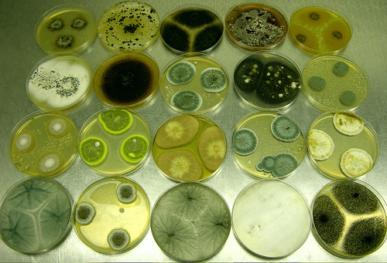
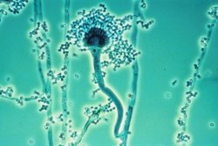
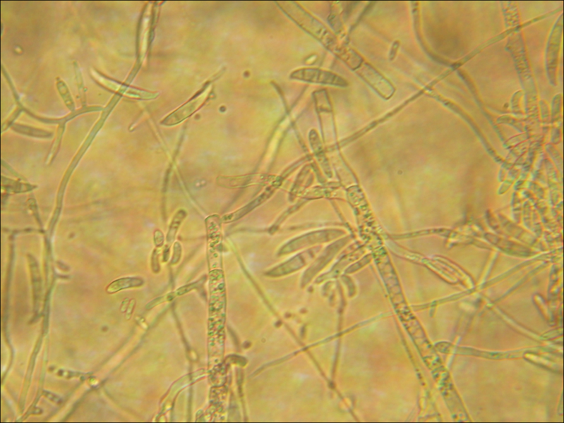
Μυκοτοξίνες (2 από 3)
Penicillium / Aspergillus spp.
Asp. fumigatus
Fusarium graminearum
Τροφοπαθογόνοι μικροοργανισμοί και Τροφικές ασθένειες

Slide 51
Μυκοτοξίνες (3 από 3)
Μυκοτοξίνες του γένους Aspergillus και οι επιδράσεις στην υγεία (από Food Microbiology: An Introduction. TJ Montville, KR Matthews, ASM Press, 2005)
Τροφοπαθογόνοι μικροοργανισμοί και Τροφικές ασθένειες

Slide 52
Τροφογενείς Ιοί (1 από 2)
Λίγοι ιοί είναι τροφογενείς (Rotavirus, Norwalk virus, Hepatitis virus),
Προκαλούν (ήπια) γαστρεντερίτιδα,
Μεταδίδονται μέσω του μολυσμένου νερού,
Εμφανίζονται κυρίως σε αλιεύματα,
Καταστρέφονται εύκολα με θέρμανση,
Προσοχή: όχι ωμά θαλασσινά, καλή ατομική υγιεινή, απολύμανση (χλωρίωση, οζονισμός) νερού.
Τροφοπαθογόνοι μικροοργανισμοί και Τροφικές ασθένειες

Slide 53
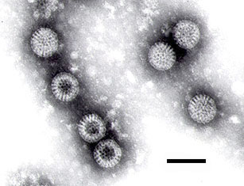
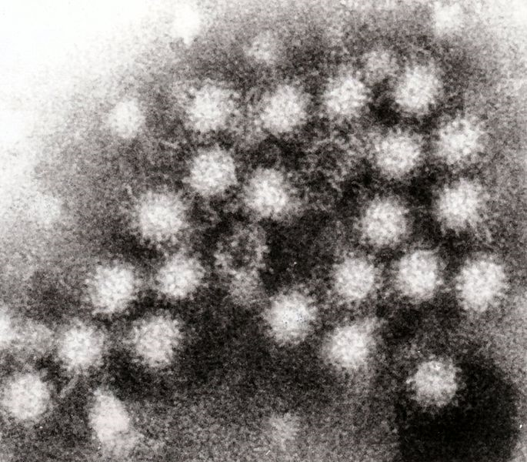
Τροφογενείς Ιοί (2 από 2)
Rotavirus.
Norwalk virus (Norovirus).
Τροφοπαθογόνοι μικροοργανισμοί και Τροφικές ασθένειες

Slide 54
Prions (1 από 3)
Μολυσματικοί παράγοντες της ασθένειας CJD («τρελών αγελάδων»),
Πρωτεϊνούχα αναδιπλωμένα μόρια που επιδρούν στη λειτουργία των νευρικών κυττάρων, καταστρέφοντας τον νευρικό ιστό,
Ικανότητα διάδοσης & μετάλλαξης(ο ξενιστής τα αναπαράγει αφού μολυνθεί),
Προκαλούν εγκεφαλίτιδες στον άνθρωπο, και τελικά θάνατο,
Κάποια άτομα είναι ανθεκτικά, παρά τη μόλυνση,
Περισσότερα περιστατικά στη Βρετανία, έπειτα από κατανάλωση κρέατος από (φυτοφάγα) ζώα που τράφηκαν με έντερα και μυαλά άρρωστων ζώων (και άλλα υπολείμματα σφαγίων).
Τροφοπαθογόνοι μικροοργανισμοί και Τροφικές ασθένειες

Slide 55
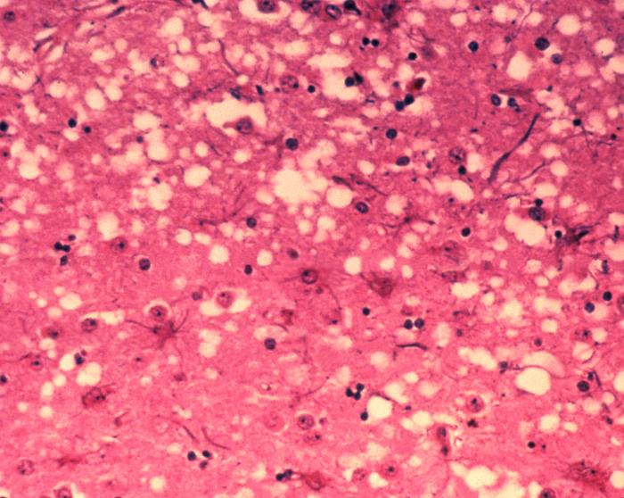
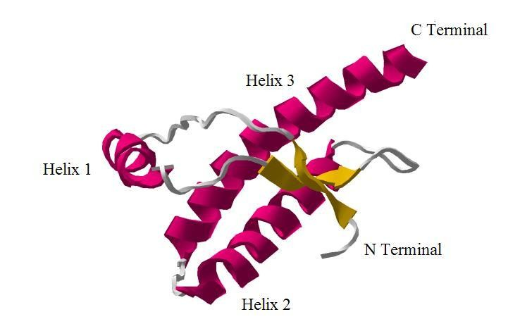
Prions (2 από 3)
Σπογγώδης εμφάνιση μολυσμένου νευρικού ιστού.
Μόριο prion.
Τροφοπαθογόνοι μικροοργανισμοί και Τροφικές ασθένειες

Slide 56
Prions (3 από 3)
Γενικές συγκρίσεις μεταξύ τροφογενών βακτηρίων, ιών και Prions (από Food Microbiology: An Introduction. TJ Montville, KR Matthews, ASM Press, 2005)
Τροφοπαθογόνοι μικροοργανισμοί και Τροφικές ασθένειες

Slide 57
Παράσιτα (1 από 4)
Παράσιτα (Giardia lamblia, Trichinella spiralis, Ascaris lumbricoides, Toxoplasma gondii, κλπ),
Πρωτόζωα του εδάφους ή του νερού που μεταφέρονται μέσω ωμών ή ανεπαρκώς ψημένων κρεάτων, αλιευμάτων ή λαχανικών στον εντερικό σωλήνα όπου παρασιτούν καταστρέφοντας τα κύτταρα του εντέρου και άλλων ζωτικών οργάνων,
Πολύ σοβαρές επιπλοκές (μέχρι θάνατος),
Δύσκολη καταπολέμηση αν εισέλθουν στον ανθρώπινο οργανισμό,
Προσοχή: Καλό πλύσιμο και μαγείρεμα τροφίμων.
Τροφοπαθογόνοι μικροοργανισμοί και Τροφικές ασθένειες

Slide 58
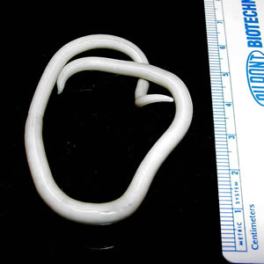
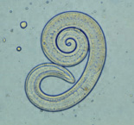
Παράσιτα (2 από 4)
Giardia lamblia
Ascaris lumbricoides
Trichinella spiralis
Τροφοπαθογόνοι μικροοργανισμοί και Τροφικές ασθένειες

Slide 59
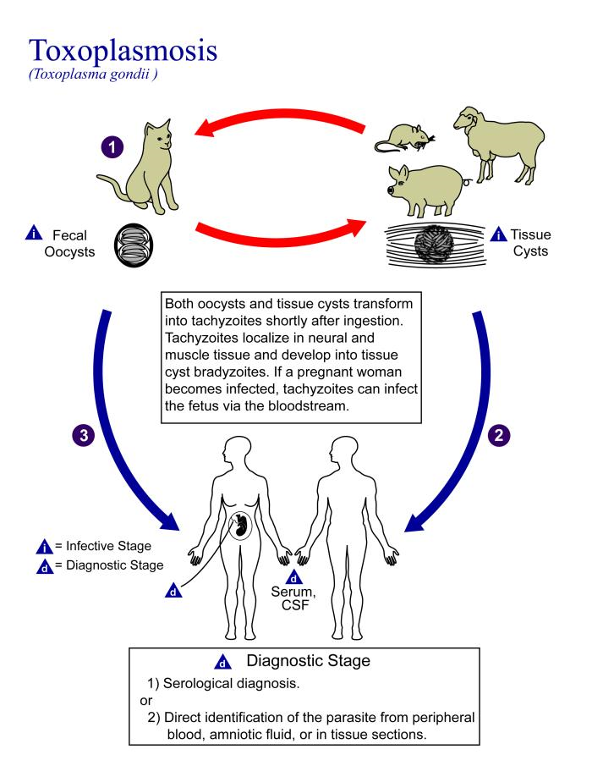
Παράσιτα (3 από 4)
Στάδια μόλυνσης με Τοxoplasma
Τροφοπαθογόνοι μικροοργανισμοί και Τροφικές ασθένειες

Slide 60
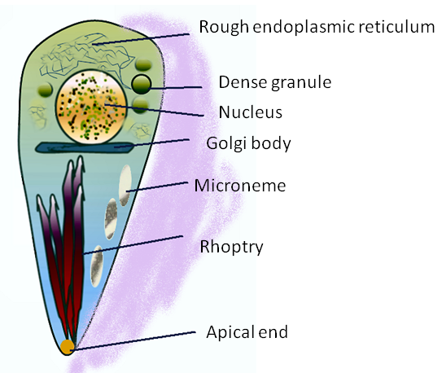
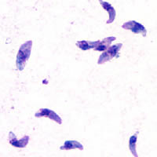
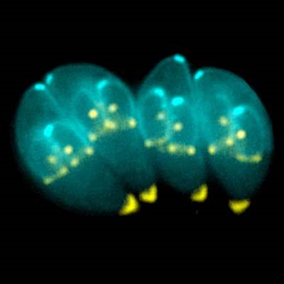
Παράσιτα (4 από 4)
Ανατομία κυττάρου Τοxoplasma
Διαιρούμενα κύτταρα Τοxoplasma
Τροφοπαθογόνοι μικροοργανισμοί και Τροφικές ασθένειες

Slide 61
Δηλώνεται ότι όπου δεν αναφέρεται βιβλιογραφική πηγή σε εικόνες/πίνακες/διαγράμματα, αυτά δεν αποτελούν πνευματική ιδιοκτησία του διδάσκοντα, αλλά προέρχονται από ηλεκτρονικές πηγές ελεύθερης πρόσβασης όπως το https://www.google.gr/imghp?hl=el&tab=wi&ei=Z2ktVv-1NYO5swHG2rH4Ag&ved=0CBEQqi4oAQ (εικόνες google.com)

Slide 62
Τέλος Ενότητας

